Slide 1
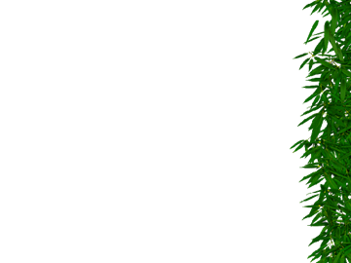


Декоративные растения
Лекарственные растения
Комнатные растения
5класс 2016/2017 уч.г.
Подготовила Белянская О.Н.

Slide 2
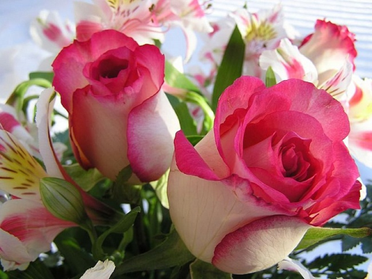
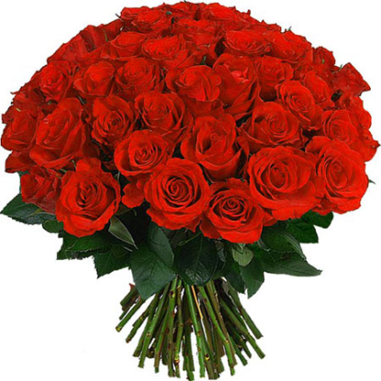
Декоративные растения
Растения, которые выращивают для
украшения садов, парков, скверов, улиц
Роза

Slide 3
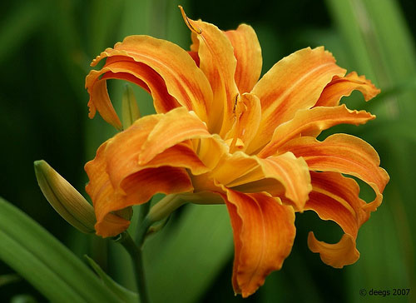
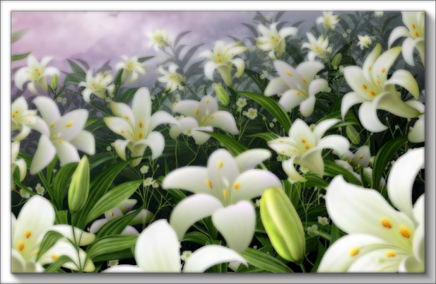
Лилия

Slide 4
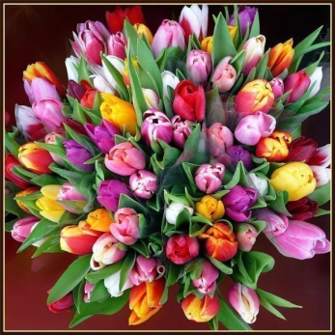
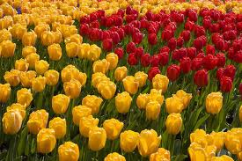
Тюльпаны

Slide 5
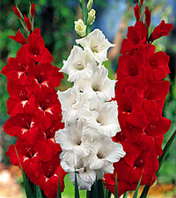
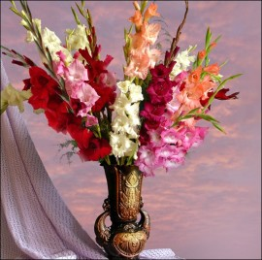
Гладиолусы

Slide 6
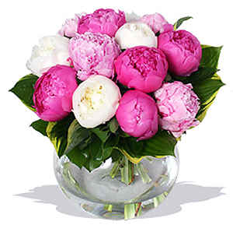
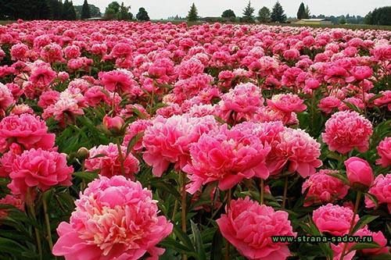
Пионы

Slide 7
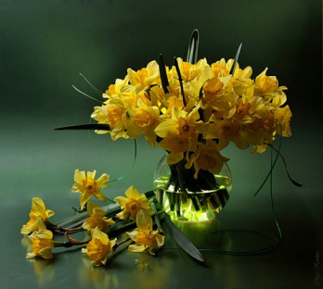
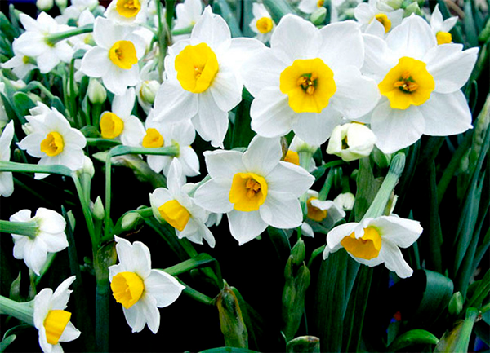
Нарциссы

Slide 8
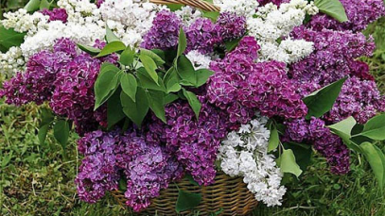
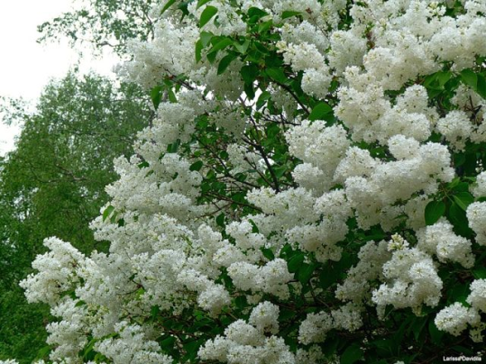
Сирень

Slide 9
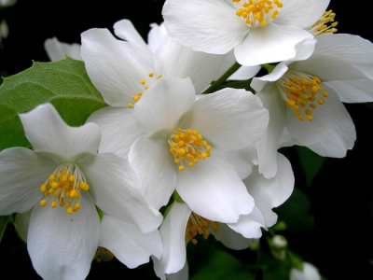
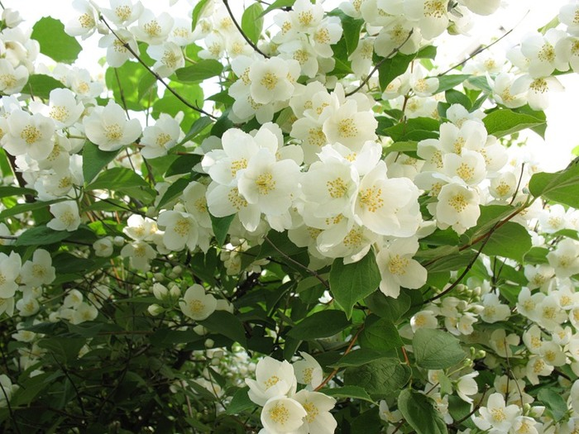
Жасмин

Slide 10
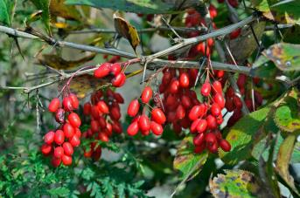
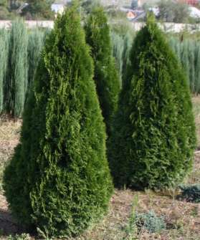
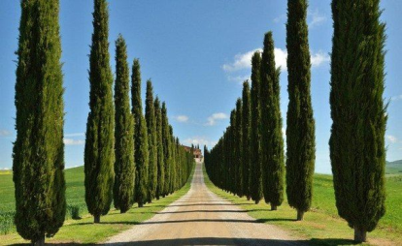
Барбарис, туя, кипарис

Slide 11
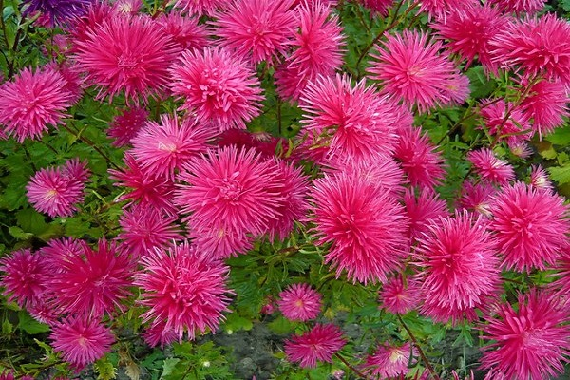
Астра

Slide 12
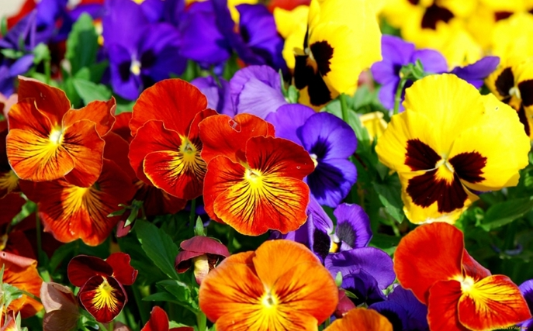
Анютины глазки

Slide 13
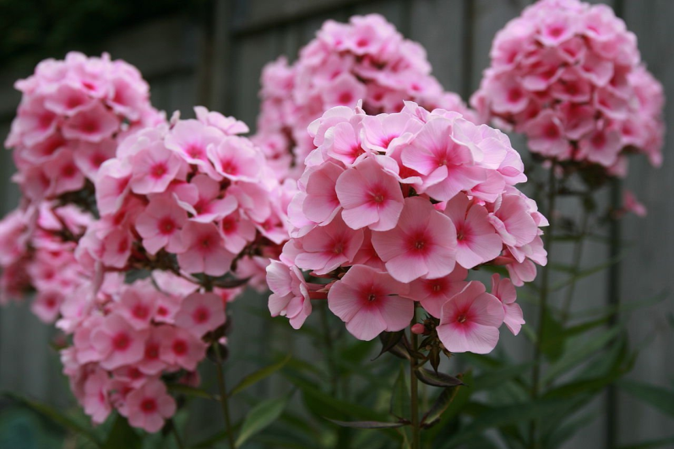
Флоксы

Slide 14
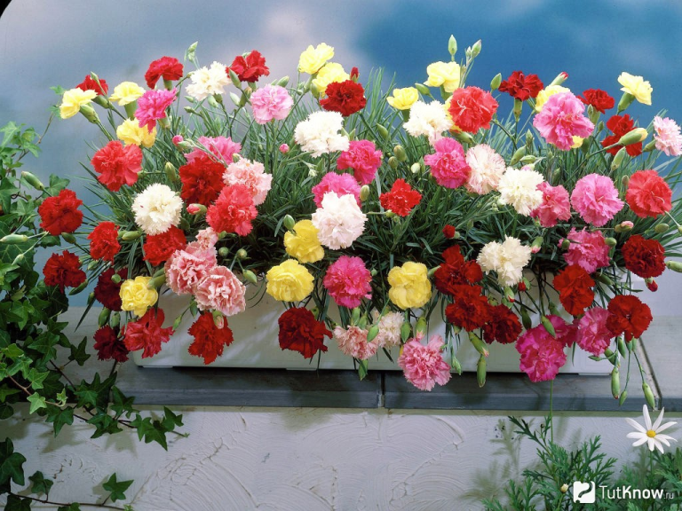
Гвоздики

Slide 15
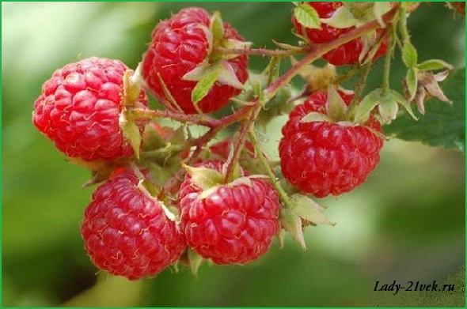
Лекарственные растения
Растения, которые помогают при болезнях
Малина

Slide 16
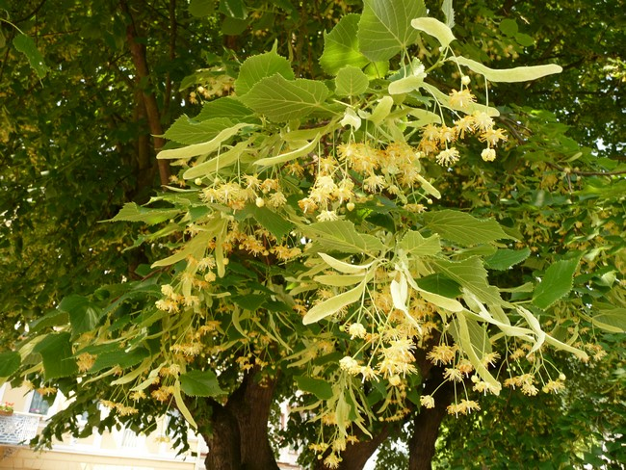
Липа

Slide 17
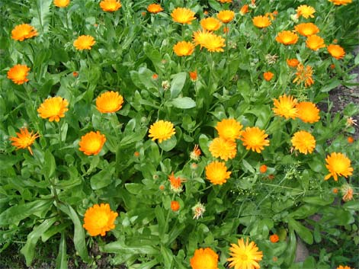
Календула

Slide 18
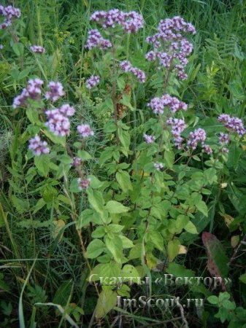
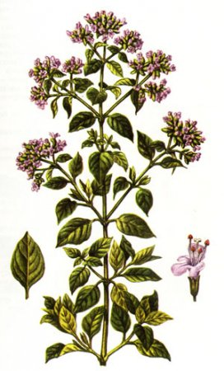
Душица

Slide 19
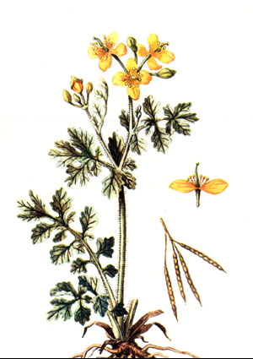
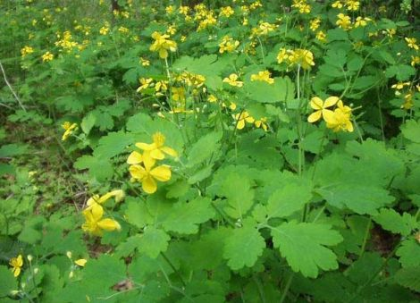
Чистотел

Slide 20
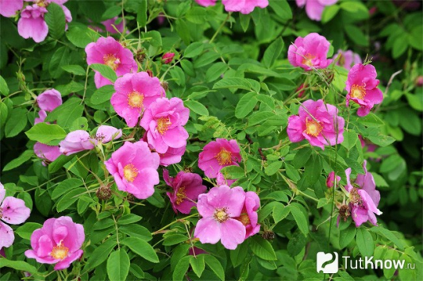
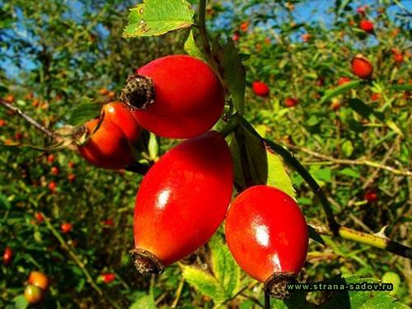
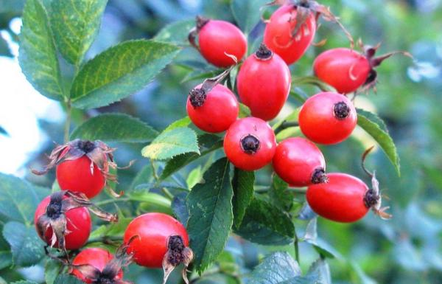
Шиповник

Slide 21
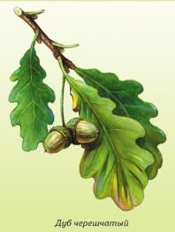
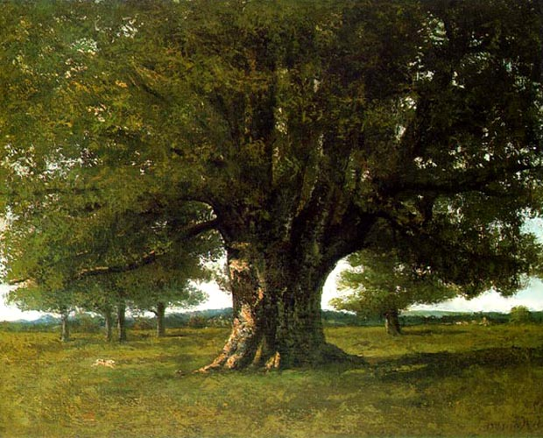
Дуб

Slide 22
Литературная страничка
Шиповник.
На зорьке румяной шиповник проснулся.
Он каждым листочком к заре потянулся.
А зорька к нему потянулась в ответ,
Бутоны окрасила в розовый цвет.
И в каждый бутон, как раз в серединку,
Вложила она голубую росинку.
Заденешь случайно шиповник плечом,
Окатит тебя он душистым дождем.
Татьяна Голуб

Slide 23
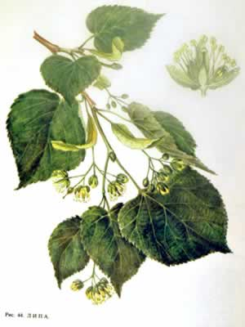
"Узнай растение"
Листья этого дерева имеют форму сердечка. Люди любят это дерево. Его душистые цветы привлекают пчёл. В старину из древесины этого дерева делали ложки, блюда, веретена. А из лыка плели лапти. А чай из его цветков помогает при простуде.
липа

Slide 24
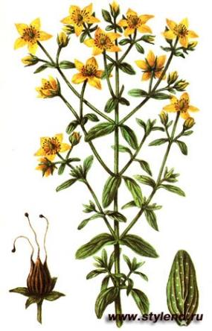
"Узнай растение"
В старину это растение считалось травой от девяносто девяти болезней. Специальным царским указом его везли из Сибири в Москву. Но растёт оно и у нас на юге. Народная молва наделили траву «страшной силой» - дескать, косит всякое зверьё направо и налево. Отсюда и название растения.
зверобой

Slide 25
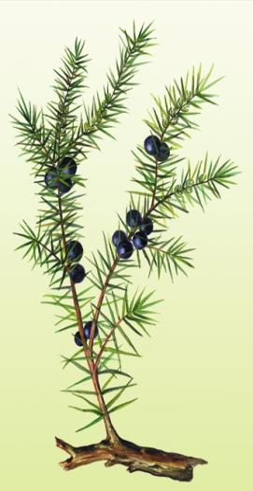
"Узнай растение"
В древности, когда человек сбивался с пути и блуждал без еды и питья, он мог поддерживать свои силы шишечками этого кустарника. Его семена образуются в шишках с сочными чешуйками, похожими на синие ягоды с голубым налётом. Этот кустарник прекрасное средство для дезинфекции. В наше время ему нашли прекрасное применение – очищать, оздоровлять воздух в больших и малых городах.
можжевельник

Slide 26
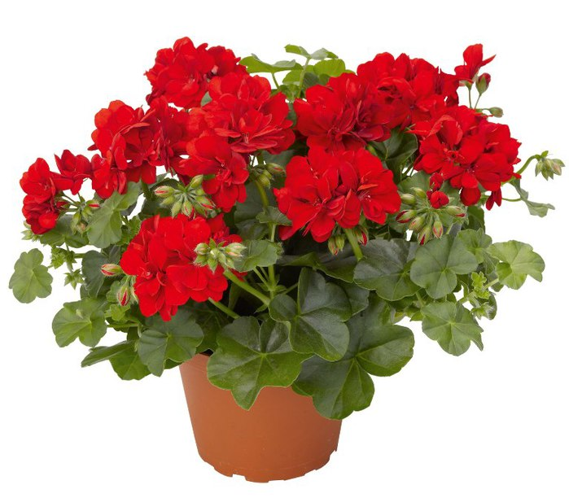
Комнатные растения

Slide 27
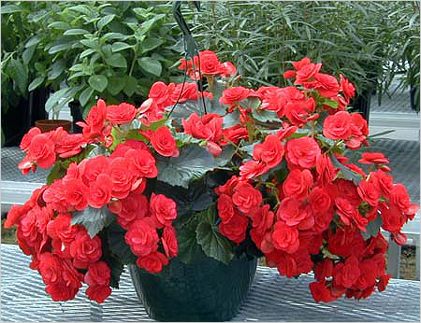
Бегония

Slide 28
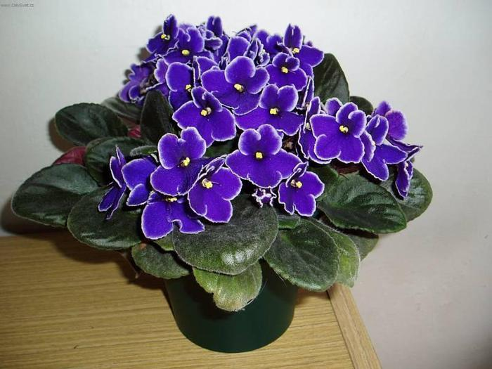
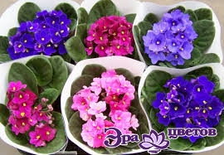
Фиалка

Slide 29
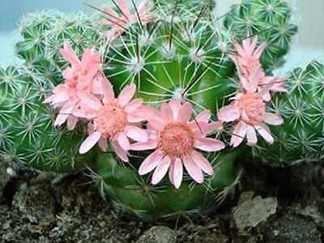
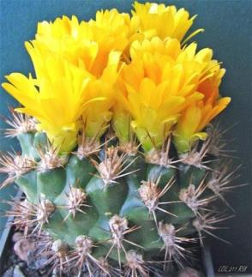
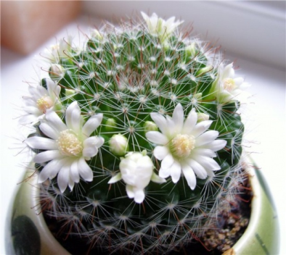
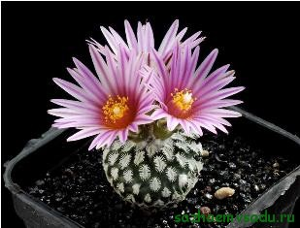
Кактус

Slide 30
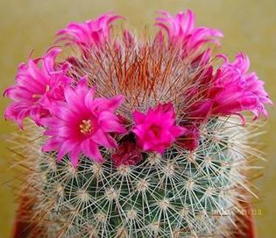
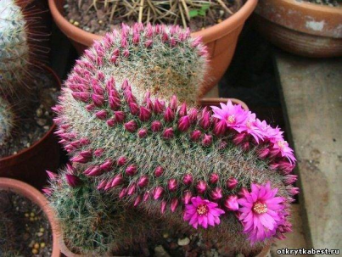
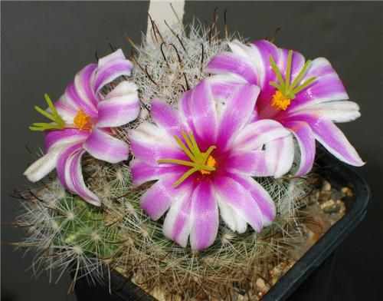


Slide 31


Slide 32


Slide 33
Домашнее задание
Подготовить рассказ о комнатных растениях, живущих у вас дома;
Стр. 70-77 читать, пересказывать

Slide 34

Презентация создана с использованием шаблона преподавателя Шевченко Галины Валерьевны для предмета Окружающий мир 4 класс (УМК «Школа XXI века»)

